Slide 1
PHÒNG GIÁO DỤC VÀ ĐÀO TẠO ĐẠI LỘC
TRƯỜNG TIỂU HỌC ĐẠI QUANG
Nhiệt liệt chào mừng quý thầy cô về dự giờ lớp 1C
TIẾNG VIỆT
BÀI 4: Giải thưởng tình bạn(Tiết 3,4)
GV: TRẦN THỊ HOA

Slide 2
5
Chọn từ ngữ

Slide 3
Chọn từ ngữ để hoàn thiện câu và viết câu vào vở
đi lại
xoạc
đứng dậy
Khi học múa, em phải tập (...) chân.

Slide 4
6
Quan sát tranh

Slide 5
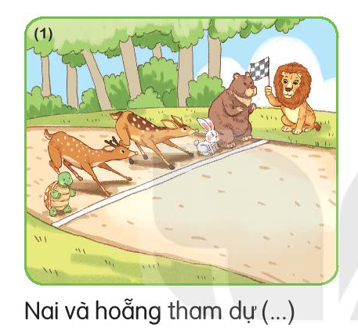
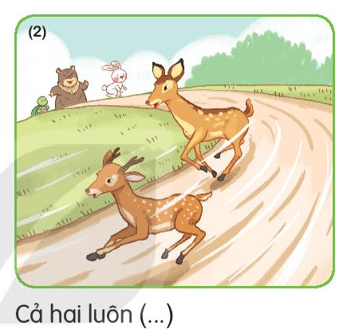
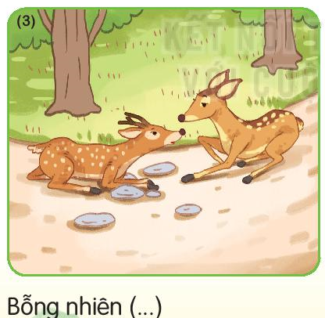
Quan sát tranh và kể lại câu chuyện Giải thưởng tình bạn

Slide 6
7
Nghe – viết

Slide 8
8
Chọn từ ngữ

Slide 9
bước đi
nước suối
rượt đuổi
tin tức
đội hình
vinh dự

Slide 10
9
Nói theo tranh

Slide 12
10
Củng cố

Slide 13
CẢM ƠN THẦY CÔ
VÀ CÁC EM HỌC SINH
The end

